Slide 1


Introdução a Sistemas de Informação
Prof. Dr. Valter Camargo
Revisão de Orientação a Objetos e Criação de Diagramas Conceituais a partir dos Requisitos

Slide 2
Orientação a Objetos
Desenvolver software fazendo relação com coisas do mundo real é mais fácil!

Slide 3
Orientação a Objetos
Definição:
  Uma maneira de trazer para dentro de um programa, o que realmente ocorre no mundo real;
  O componente principal de decomposição é o “objeto” ou “classe”. Que combina “estrutura” e “comportamento” em uma única entidade.
Orientação a Objetos é uma forma de programação, assim como a procedimental, orientada à eventos, etc.

Slide 4
Orientação a Objetos
Principais Conceitos da OO
  Abstração
  Como capturar um objeto do mundo real?
    Objeto/Classe
    Classes Abstratas
  Como fazer os objetos conversarem?
    Mensagem
  Como fornecer suporte ao envio de mensagens?
    Associação
    Dependência
    Todo-Parte (Agregação e Composição)
    Herança
    Herança Múltipla
  Como proteger os objetos?
    Encapsulamento/ocultamento de informações
  Como fazer os objetos se comportarem de formas diferentes?
    Polimorfismo

Slide 5
Conceitos OO
Abstração
Capacidade de se concentrar em detalhes de um problema, ignorando outros não relevantes para o entendimento/resolução desse;
Uma “boa” abstração revela apenas os detalhes importantes de interesse para um determinado observador.
Sistema Caixa Preta

Slide 6
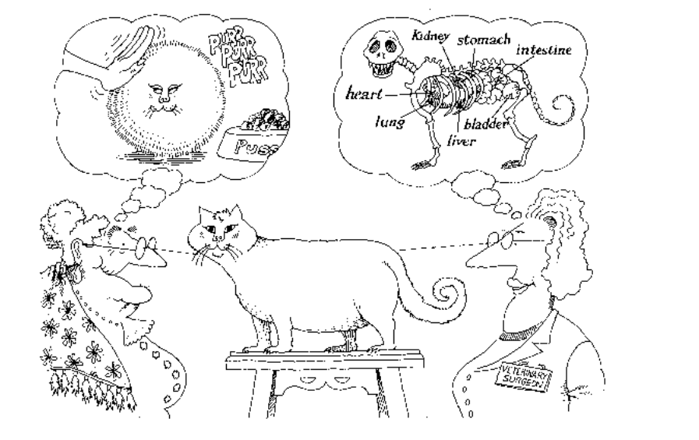
Conceitos OO
Abstração
From: Grady Booch

Slide 7
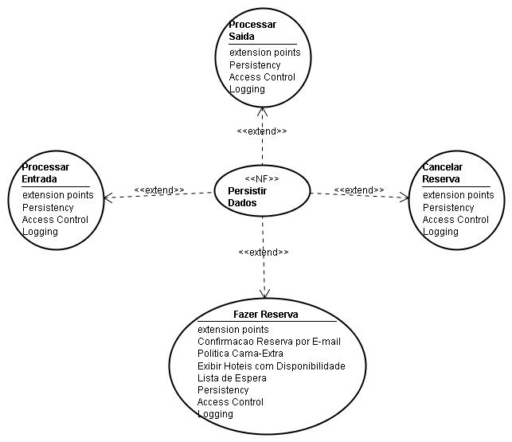
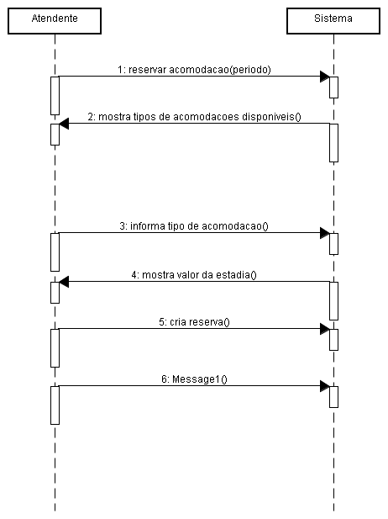
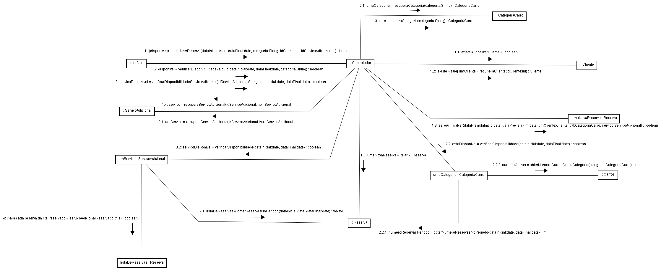
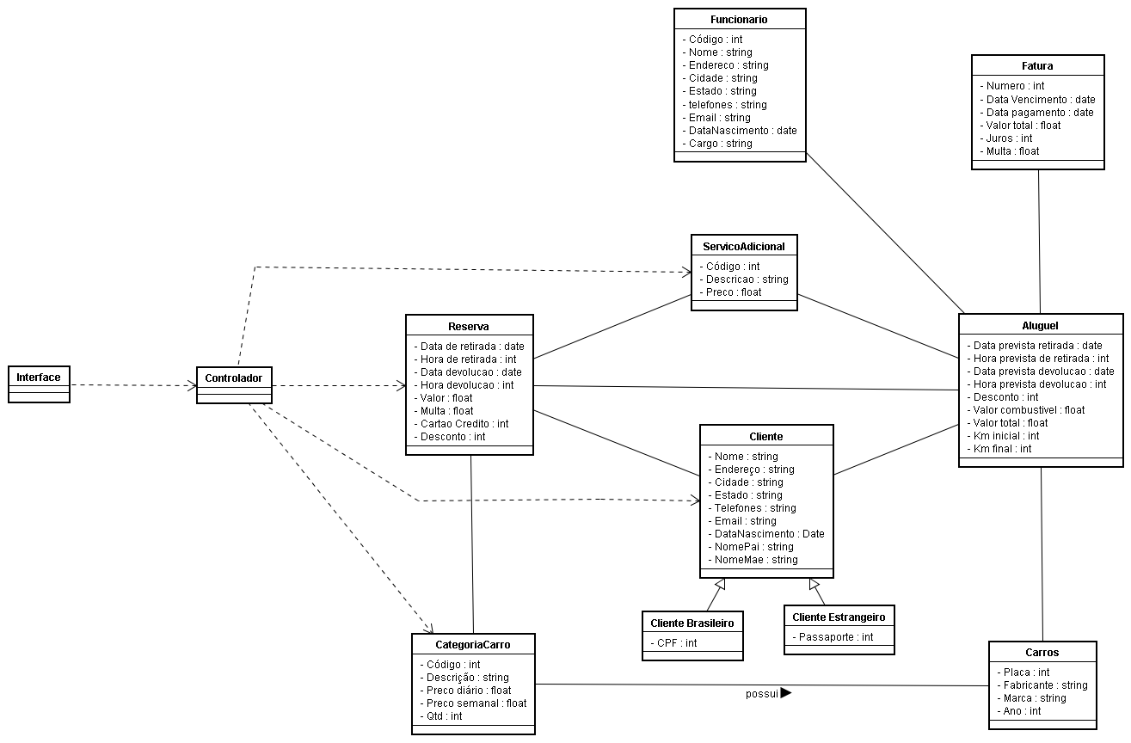
Conceitos OO
Abstração
1o.
2o.
3o.
4o.
From: Grady Booch

Slide 8
Conceitos da OO
Classes e Objeto
Como capturar dentro de uma linguagem de programação um objeto do mundo real?
  Um objeto é uma ocorrência específica de uma classe e é similar a uma entidade/tabela no modelo relacional;
  Por exemplo: “Valter” é um objeto da classe “Pessoa”. Uma classe define os dados e o comportamento de seus objetos.
  Valter é uma instância da classe “Pessoa”

Slide 9
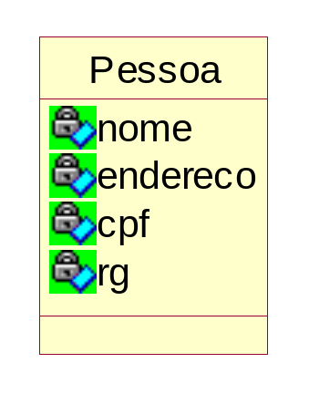

Conceitos da OO
Classes e Objetos
Um objeto é uma instância
da classe
Classe Pessoa
Cada objeto possui seu próprio nome, endereco, cpf e rg
Valter
João
Pedro
Objetos – instâncias (varáveis)

Slide 10
Conceitos da OO
Mensagens
Como fazer os objetos conversarem?
  Um mensagem é um sinal enviado de um objeto a outro requisitando um serviço por meio da execução de uma operação/método
  Essa operação é executada dentro da classe com base nos dados de seus alcance na hierarquia de classes e uma mensagem resultante é retornada ao solicitante

Slide 11
Conceitos da OO
Mensagens
Como fazer os objetos conversarem?
  Para que uma msg seja enviada deve existir um canal de comunicação entre os objetos. Isso é concretizado na forma de um relacionamento entre as classes.
  As principais questões são:
    Quais classes devo criar ?
    Quais atributos (dados) elas devem conter ?
    Como devo relacioná-las ?

Slide 12

Conceitos da OO
Mensagens
class Controlador {
public m() {
cli = new Cliente(…);
….
float valorDivida = cli.calcularDivida();
….
}
}
class Cliente {
public float calcularDivida() {
…
return valorDivida;
}
}
Assinatura da Msg: nome do método + parâmetros + tipo de retorno

Slide 13
Relacionamentos
Como fornecer suporte ao envio de mensagens?
  Por meio de “relacionamentos” entre as classes!
    Associação
    Dependência
    Herança e Herança Múltipla
    Todo-parte (agregação)
Entenda bem a “semântica” dos relacionamentos para não cometer erros de modelagem !
Para diagramas conceituais, apenas:
  Associações, herança e agregação

Slide 14
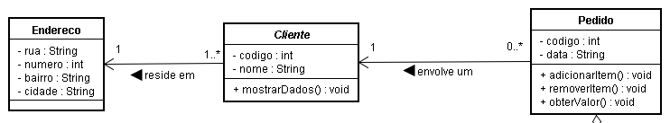
Conceitos da OO
Associação (em nível conceitual)
Associação é um relacionamento estrutural que ocorre entre classes;
Cuidado ! Associações não tem o objetivo de denotar sequenciamento de ações !
class Cliente {
end Endereco;
…
}
class Pedido {
cli Cliente;
…
}

Slide 15
Conceitos da OO
Associação (em nível conceitual)
Associações devem ser criadas quando:
  a partir de uma entidade, a outra deve ser alcançável;
  nitidamente, uma entidade é uma parte menor dentro de outra;
  Dado uma entidade, quais os outros dados (entidades), precisam ser cadastradas/registradas junto com a primeira ?
    Exemplos:
      quais dados são importantes de serem cadastrados em uma compra ?
      quais dados caracterizam uma compra ?
Uma boa pergunta é: Dada a classe X, o que precisa ser registrado junto com ela ?

Slide 16
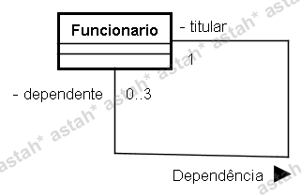
Associação
Auto-relacionamento

Slide 17
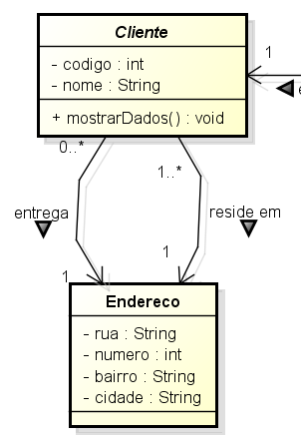
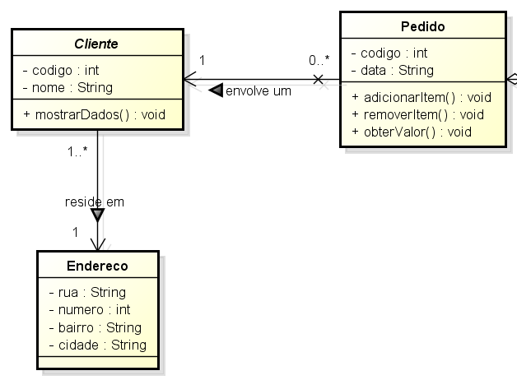
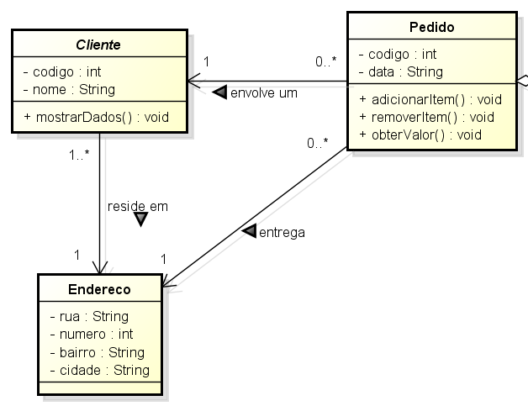
Associações
Qual a diferença ?

Slide 18
Exercício-Exemplo
Dada a seguintes descrição, faça um diagrama conceitual
  Um sistema de pedidos deve registrar pedidos feitos por clientes. Obviamente, os pedidos podem ser compostos por vários produtos, em que cada um possui um determinado preço. É importante saber o valor total do pedido (soma dos produtos) e a data que ele foi feito.

Slide 19
Conceitos da OO
Herança
Esse conceitos refere-se ao fato de que uma classe pode herdar o comportamento de outra.
Geralmente identifica-se uma herança quando a pergunta “é um?” tem resposta positiva
Por exemplo:
  Bicicleta é um veículo?
  Carro é um veículo?
  Caminhão é um veículo?
Pode existir vários níveis de herança, como a API Java
Herança pode ter vários níveis

Slide 20
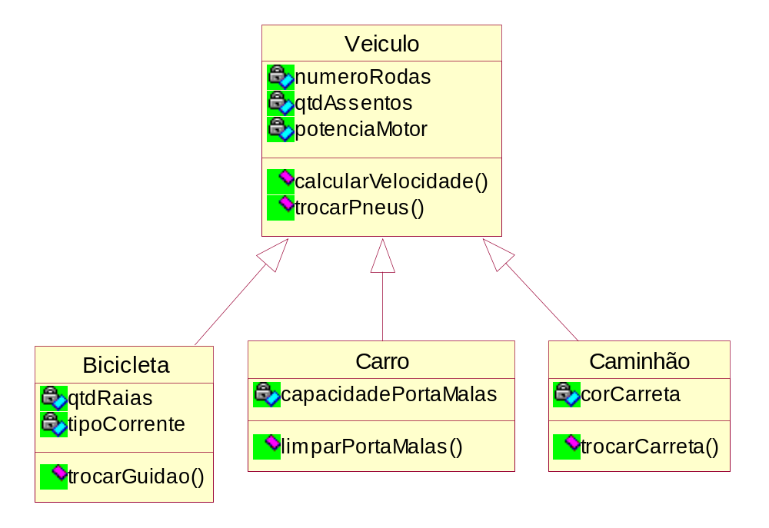
Conceitos da OO
Herança
Classe Pai
Especialização
Generalização
Classes Filhas

Slide 21
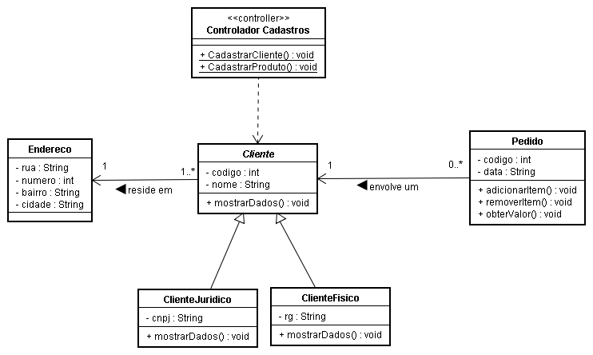
Conceitos da OO
Herança

Slide 22
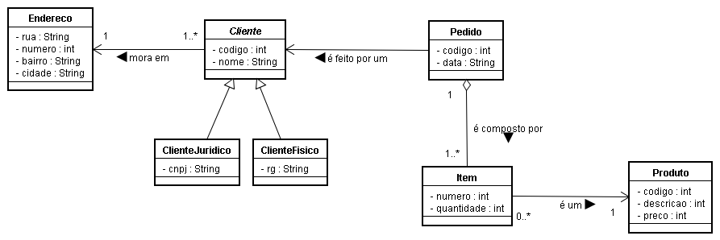
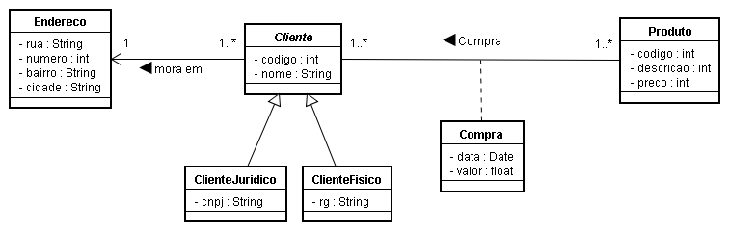
Diagramas Conceituais
Classe de Associação

Slide 23
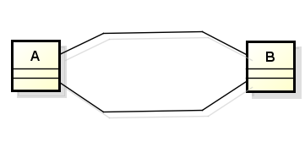
N relacionamentos entre as mesmas classes
Não é incomum a existência de mais de um relacionamento entre as mesmas classes

Slide 24
Agregação e Composição
São tipos de associações.
Relacionamento usado quando o conceito “todo parte” está presente
A semântica que determina este relacionamento é que uma entidade é “formada” pela junção de suas “partes”.
A composição é um tipo especial de agregação, em que o tempo de vida das partes é dependente do todo

Slide 25
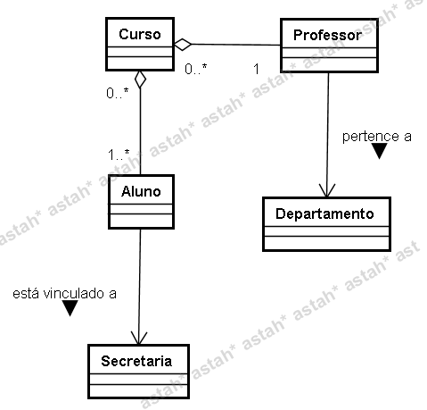
Agregação

Slide 26
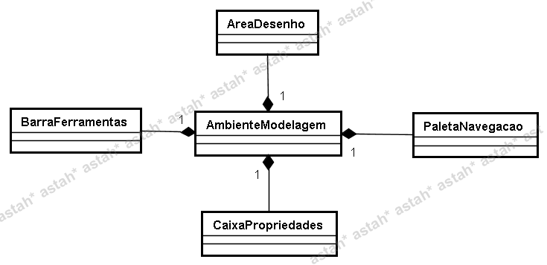
Composição

Slide 27
Como criar Diagramas Conceituais ?

Slide 28
Diagramas Conceituais
São montados com os diagramas de classe da UML
Cada classe representa um “conceito” do domínio
Não é o objetivo descrever detalhes de projeto como:
  Tipos, métodos
  Relacionamentos de dependência, interfaces, etc…
O que então “pode” estar presente nesses diagramas ?
  Todos os conceitos (classes) envolvidos nos casos de uso da iteração atual
  Todos os outros tipos de relacionamentos (herança, associação, agregação, generalização)
  Nomes nos relacionamentos
  Multiplicidades
  Navegabilidade nos relacionamentos
  Classes de associação

Slide 29
Quais são os passos para criar diagramas conceituais ?
Analisar os casos de uso/requisitos e identificar objetos/classes
Identificar os atributos (dados) das classes
Identificar quais classes devem estar relacionadas com
  Associações
  Heranças
  Agregações/composições
Identificar multiplicidades
Nomes nos relacionamentos
Papéis nos relacionamentos

Slide 30
Exercício
Elabore o diagrama conceitual para o seguinte caso de uso e DSS:
  O cliente informa que deseja imprimir a fatura de seu cartão de crédito.
  O sistema exibe a tela para impressão da fatura do cartão de crédito.
  O sistema solicita que o ator insira seu cartão.
  O ator insere o cartão no Caixa Eletrônico.
  O sistema solicita que o usuário informe a senha do cartão.
  O sistema calcula o valor da fatura do cartão e informa ao ator.
  O sistema solicita que o ator informe a forma de pagamento: parcelada ou à vista.
  O ator informa que deseja parcelar a fatura.
  O sistema informa a quantidade de parcelas disponíveis.
  O ator seleciona a quantidade de parcelas desejadas.
  O sistema calcula os juros inerentes a sua escolha e informa ao ator.
  O ator confirma a operação.
  O sistema imprime as faturas referente ao número de parcelas escolhido pelo ator.
  O ator finaliza a operação

Slide 31
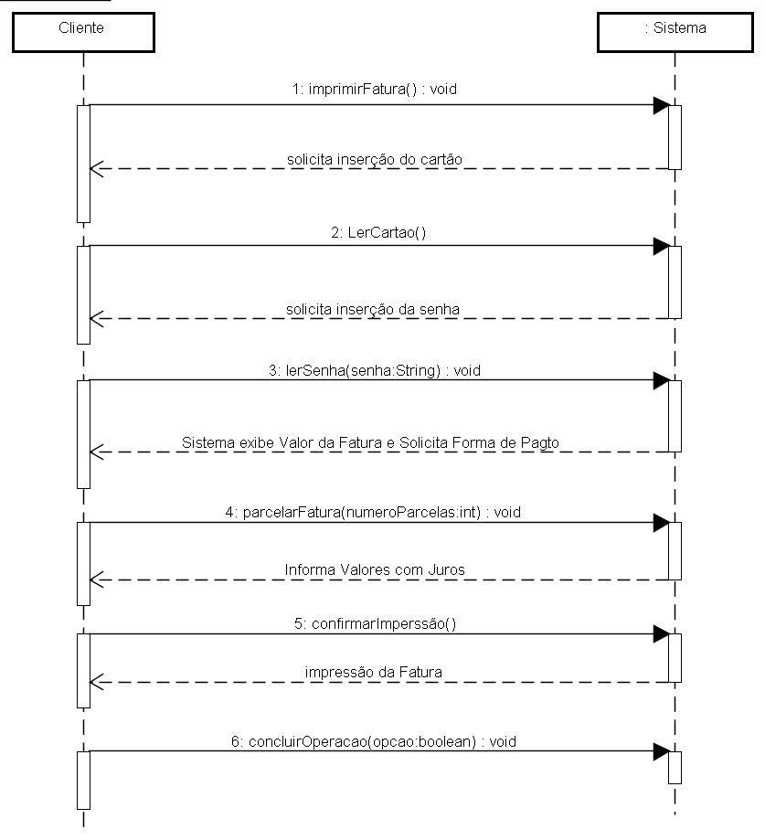
Exercício

Slide 32
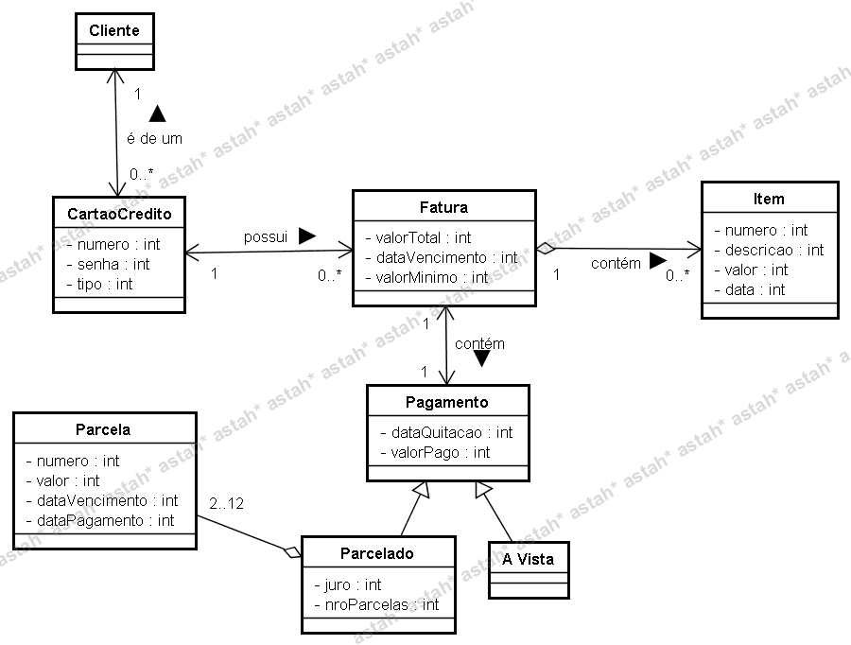


Slide 33
Exercício
Inicie o desenvolvimento do diagrama conceitual para o seu sistema

Slide 34
Referências Bibliográficas
Utilizando UML e Padrões – Craig Larman, Bookman Editora, 2003 (tradução)
Guia de Consulta Rápida UML – Douglas Marcos da Silva, Novatec Editora, 2001
UML – Booch, Rumbaugh, Jacobson, Editora Campus, 1999.
Desenvolvendo Software Com UML 2.0 – Ernani Medeiros, Pearson, 2004

